Slide 1
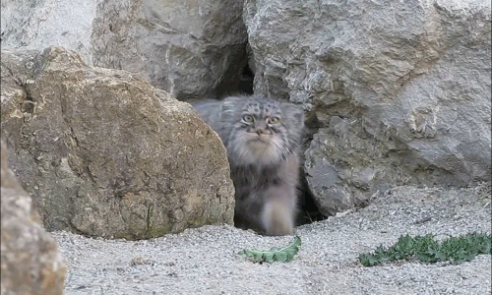
Vis-le
Courons avec persévérance !
« …et courons avec persévérance l’épreuve de la vie qui est proposée, les yeux fixés sur Jésus… » Hébreux 12 : 12
Jour 38

Slide 2
Un jeune homme dit un jour au pasteur :
« Pasteur, je préfère la réalité de ce monde que je vois et pas l’espoir d’un paradis que je ne vois pas. »
Avec tes amis(es) (dont le nom est écrit sur ta liste) échange sur cette question :
Est-ce que cela vaut la peine de suivre Jésus ?
Si tes amis(es) doutent. Que peux-tu faire pour leur donner l’envie de vivre leur vie en compagnie de Jésus ?

